Slide 1
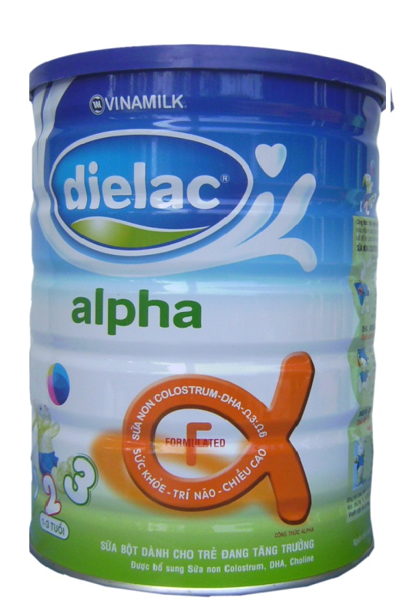
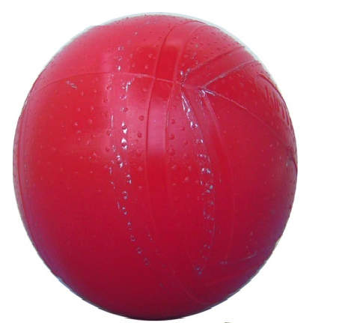
Toán
Quan sát hình ảnh
Quả bóng
Hộp sữa

Slide 2


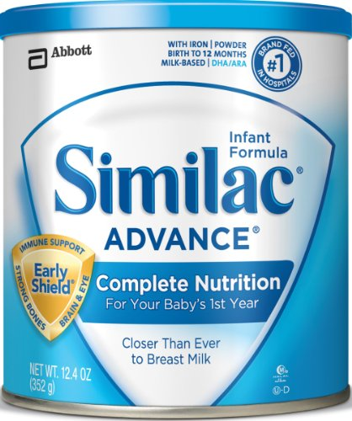
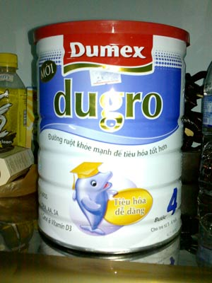
GIỚI THIỆU HÌNH TRỤ. GIỚI THIỆU HÌNH CẦU
Quan sát hình và cho biết:Hộp sữa có dạng hình gì?
a)

Slide 3

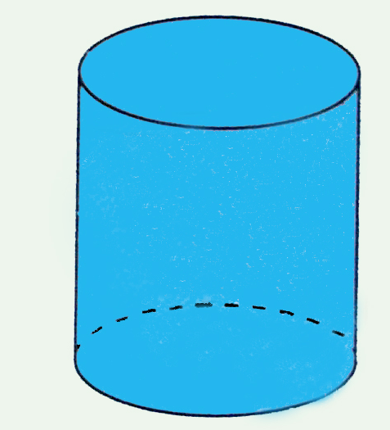
Giới thiệu hình trụ
Hình có hai mặt đáy là hình tròn bằng nhau và một mặt xung quanh gọi là hình gì?
Vậy hộp sữa có dạng hình gì?
Hộp sữa có đặc điểm gì ?
Mặt đáy
Mặt đáy
Mặt đáy
Mặt
xung quanh
Mặt
xung quanh
Mặt đáy
Mặt đáy
Mặt đáy
Hộp sữa có dạng hình trụ
hình trụ

Slide 4
GIỚI THIỆU HÌNH TRỤ, GIỚI THIỆU HÌNH CẦU
a)
Giới thiệu hình trụ
Hình
trụ
có
những
đặc
điểm
gì?
Hình trụ là hình có hai mặt đáy là hai hình tròn bằng nhau và một mặt xung quanh..
Đặc điểm:
Hình trụ

Slide 5
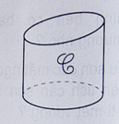
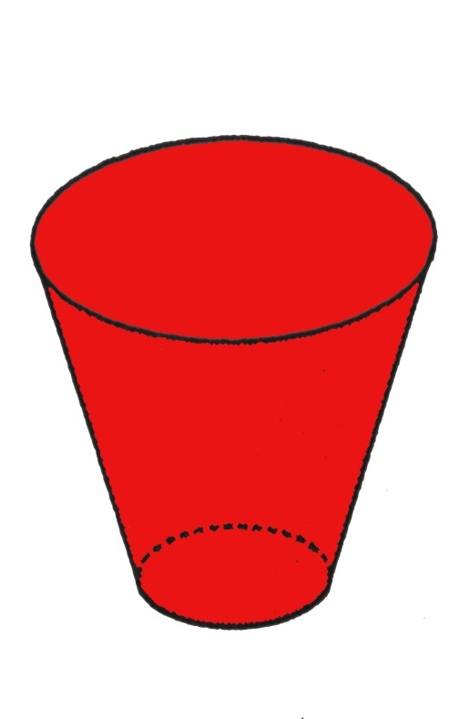
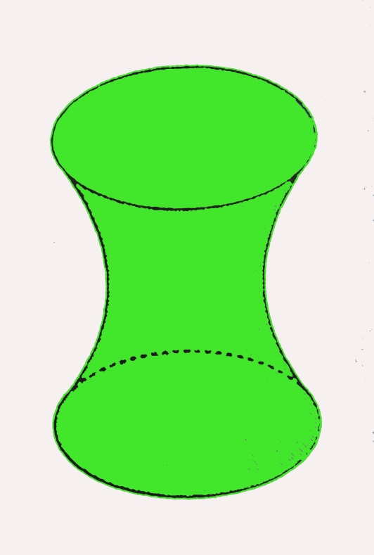
Những hình bên có phải là hình trụ không?
Một số hình ảnh về đồ chơi .

Slide 6
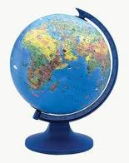
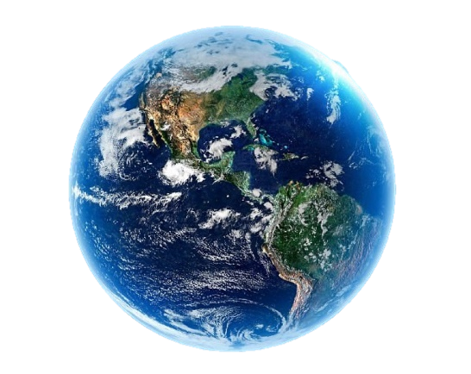
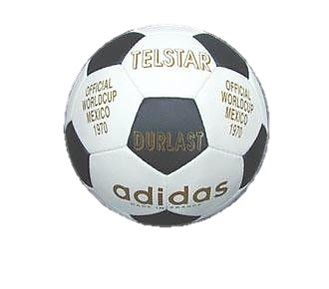
Quan sát hình ảnh
a) Giới thiệu hình trụ
b)
Quả bóng đá, quả bóng chuyền, trái đất, có dạng hình gì?
Quả địa cầu
Trái đất
Quả bóng

Slide 7
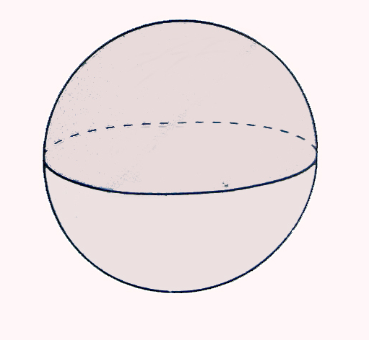
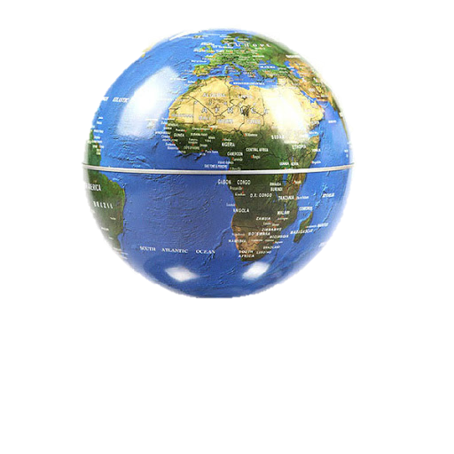
Giới thiệu hình trụ
Trái đất, quả bóng có dạng hình cầu
b) Giới thiệu hình cầu
Hình cầu

Slide 8
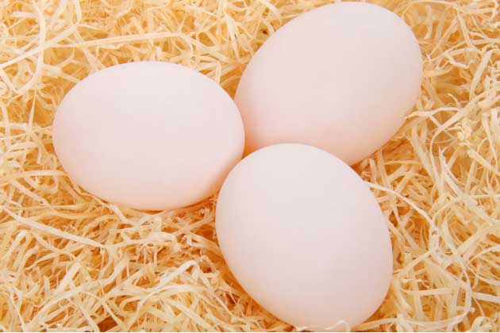
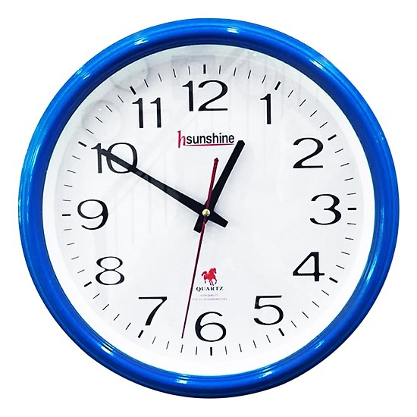
Những đồ vật sau có phải là hình cầu không?

Slide 9
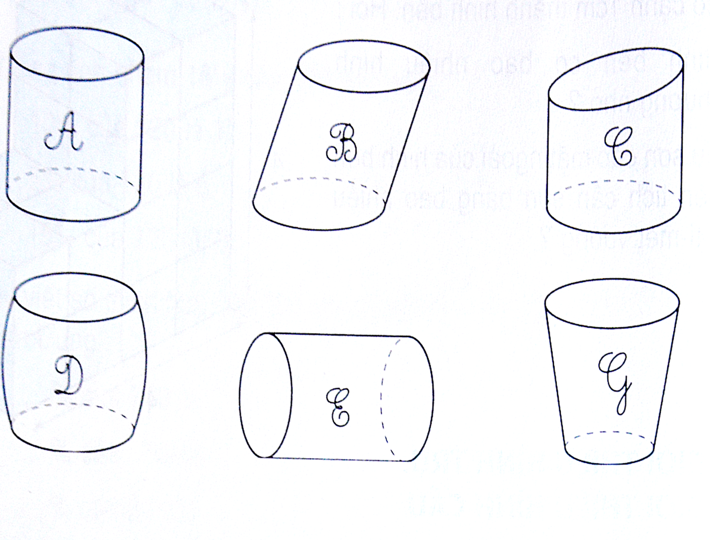
Bài 1. Trong các hình dưới đây có hình nào là hình trụ

Slide 10
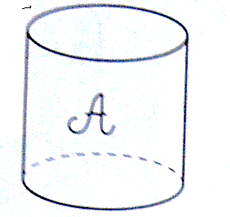
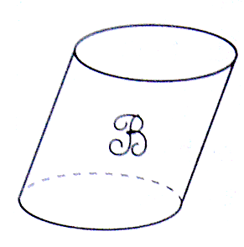
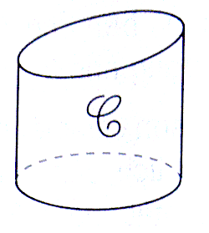
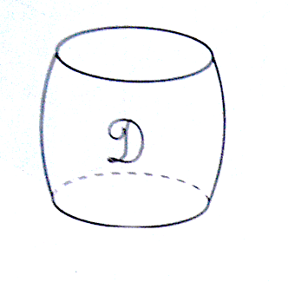
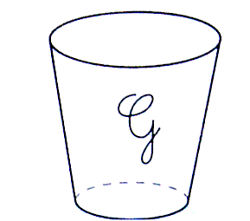
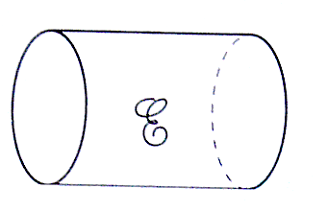
Bài 1. Trong các hình dưới đây có hình nào là hình trụ
Hình có dạng hình trụ là hình A và hình E

Slide 11
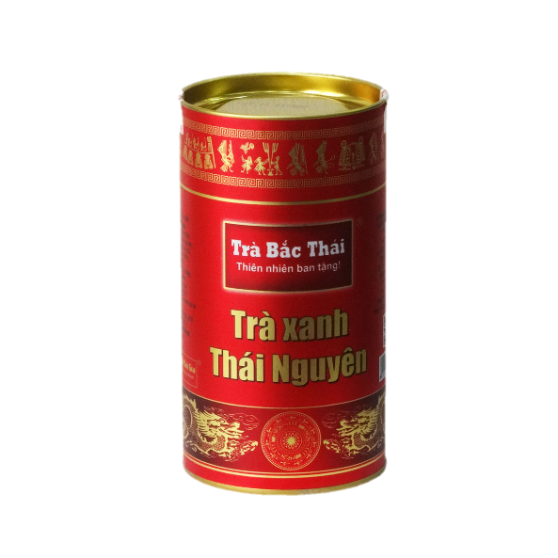
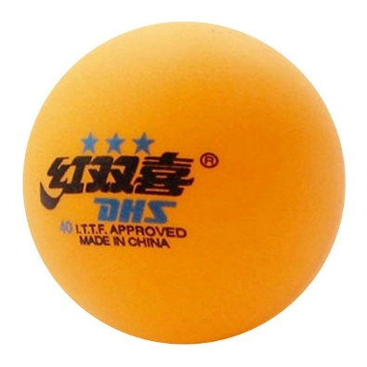
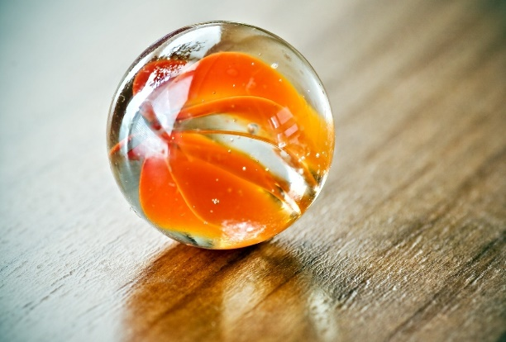
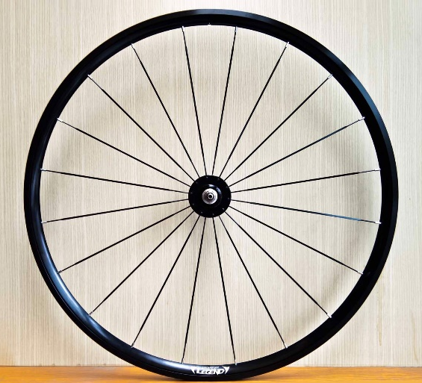
Bài 2. Đồ vật nào dưới đây có dạng hình cầu?
Quả bóng bàn
Hộp chè
Viên bi
Quả trứng gà
Bánh xe đạp

Slide 12
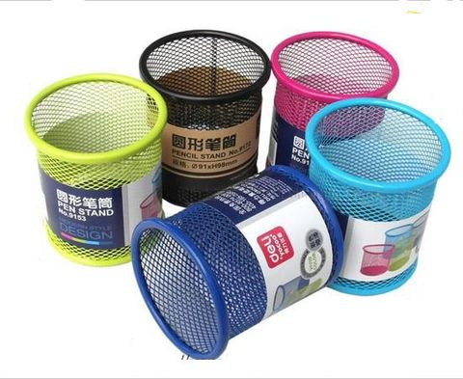
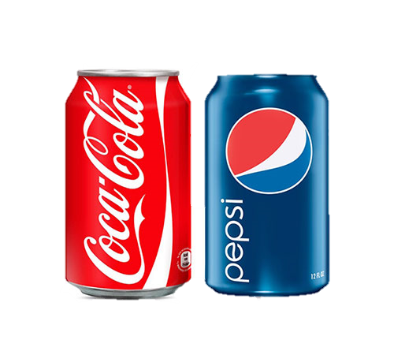
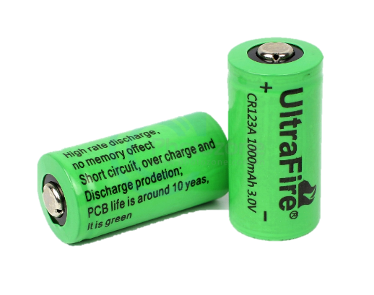
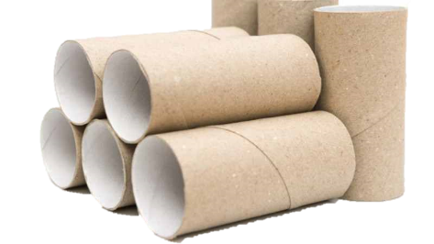

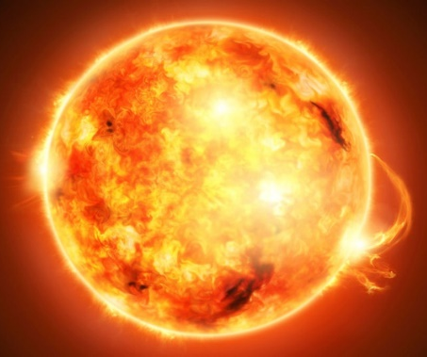
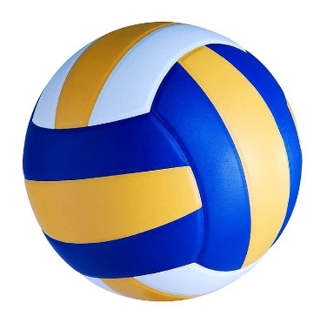
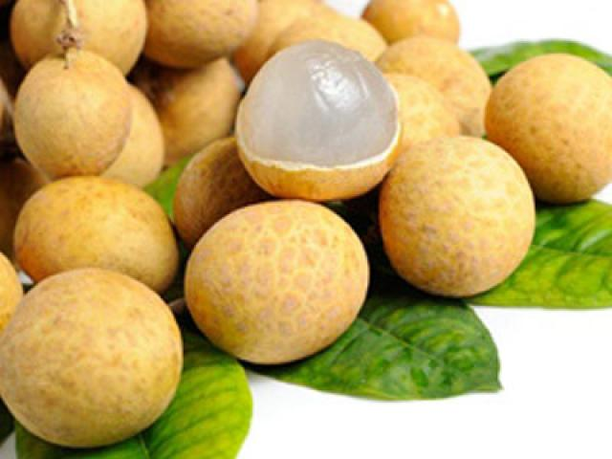
Bài 3.Hãy kể tên một vài đồ vật có dạng:
Hình trụ
b) Hình cầu
Lon nước ngọt
Lõi giấy
Pin
Ống cắm bút
Trái đất
Mặt trời
Quả bóng chuyền
Quả nhãn

Slide 13

Về nhà:
Tìm thêm các vật có dạng hình trụ, hình cầu
Chuẩn bị bài sau:
Luyện tập chung (SGK – tr.127)

